Slide 1




STAGE ① IDENTIFY & STAGE ② ANALYZE
종합 분석 보고서
시나리오: NovaHome Connect 통합 프로젝트 + 돌발 이슈 01 (내부 갈등: 베타 D-15 소셜 로그인 강행 및 대립)

Slide 2




02
EXECUTIVE SUMMARY
프로젝트 위기 핵심 상황
NovaHome Connect 론칭 D-15 시점, 소셜 로그인 기습 반영으로 인한 빌드 충돌, 약관 누락, 품질 붕괴 발생. 현상은 '일정 지연'이나 근본 원인은 거버넌스 붕괴 및 비공식적 의사결정에 있음.
5대 핵심 문제 & 실물 도구
거버넌스 붕괴: RACI, Stakeholder Matrix, 5 Whys
Scope Creep: RTM, Burndown Chart, Mindset
품질 파이프라인 붕괴: Control Chart, Variance Analysis
Compliance 리스크: Risk Matrix, Quant Impact
팀 간 대립: Causal Map, Pareto Chart

Slide 3




03
PROJECT OVERVIEW
NOVAHOME CONNECT
MILESTONE GATE STATUS
목표 | 가전 연동, RTM 확인, 개인화 캠페인
기간 | 2025.08 ~ 2025.11
방식 | Agile 스크럼 + Milestone Gate
Gate | 일정 | 현재 상태
G1 Scope Freeze | 09/15 | 위반 (REQ-017 혼선)
G2 Design Freeze | 10/01 | 위반 (약관 누락)
G3 Beta | 10/20 | CRITICAL (D-15 충돌)
G4 LRR | 11/05 | CRITICAL (p95 초과)
G5 Launch | 11/15 | 위험
🚨 돌발 이슈 01 상세
PO가 마케팅 압박에 밀려 소셜 로그인을 기습 반영. 기술 충돌, 품질 검증 불가, 약관 미비 동시 폭발.

Slide 4

04
IDENTIFY: KPI GAP & PRIORITY
KPI GAP ANALYSIS
PRIORITIZATION MATRIX
KPI 지표 | Target | Actual
응답속도 (p95) | ≤ 300 ms | 410 ms
5xx 오류율 | ≤ 0.2% | 0.35%
CI 성공률 | ≥ 85% | 78%
Rank | 핵심 문제명 | 긴급/영향
1 | 거버넌스 붕괴 & 비공식 변경 | H / C
2 | 요구사항 통제 미비 (Scope Creep) | H / C
3 | 검증 파이프라인 붕괴 | H / H
4 | Compliance 리스크 | H / H

Slide 5








05
P1. 거버넌스 붕괴 & 비공식 변경
Mindset & Domain
공식 체계(CRB) 무시. Governance & Stakeholder Domain 붕괴.
RACI Matrix Analysis
PO가 독단적(A) 결정. 스폰서 누락(I), QA/개발 소외(I).
5 Whys Root Cause
결론: PMBOK 8판 공식 거버넌스 부재가 근본 원인.

Slide 6



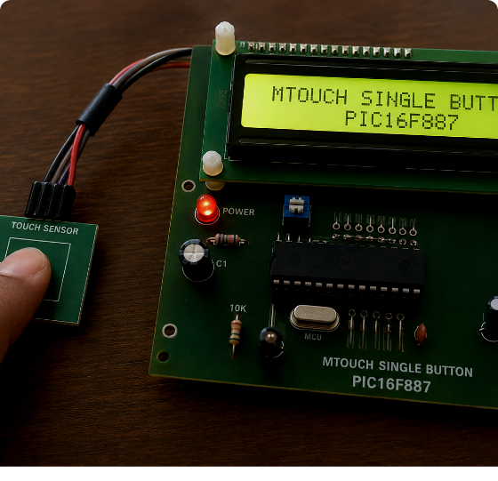




06
P2. SCOPE CREEP & RTM
RTM Traceability 파괴
REQ-017(소셜로그인)이 의존성(약관 REQ-021)과 단절된 채 기습 강행됨.
Sprint 3 Burndown 굴절
스프린트 중간 요구사항 추가로 상향 굴절 발생.

Slide 7


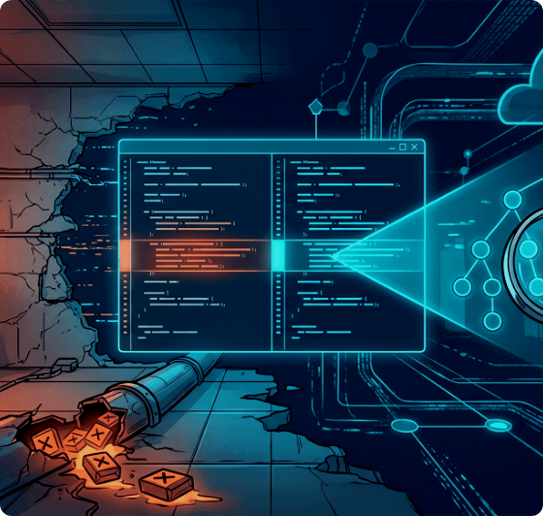




07
P3. 품질 파이프라인 붕괴
Control Chart (응답속도)
LCL(목표치) 이탈 (410ms) 및 Rule of 7 징후.
Fishbone: 근본 원인
QA 40개 TC 전수검증 불가 + SDK 빌드 충돌 복합 작용.

Slide 8





08
P4. COMPLIANCE 리스크
Risk P-I Matrix
개인정보 약관 누락 및 Geo-IP 미대응 ➔ Score 25 (Critical)
Quant Risk Impact
CRB 미통과 시 론칭 불가 및 유럽 지역 차단 과징금 발생.

Slide 9





09
P5. 팀 간 대립 & 사기 저하
Pareto Chart
불만 원인: '일방적 스코프 변경'과 '기술부채'가 전체의 60.8% 차지 (Vital Few).
Causal Map
거버넌스 붕괴 ➔ Scope Creep ➔ 품질 붕괴 ➔ 최종적으로 조직 문화 붕괴(퇴사 위험)로 수렴.

Slide 10

10
NEXT STEPS
15종의 분석 도구를 통해 '공식 거버넌스 부재'라는 근본 원인을 증명했습니다. 단기적 지혈(워크어라운드)을 넘어, 이제 Stage ③ Design으로 진입하여 Value-Driven AI Agentic 시스템을 구축하고 프로젝트를 정상 궤도로 복귀시키겠습니다.

Slide 11






IMAGE SOURCES
https://www.infinityparkeventcenter.com/wp-content/uploads/2025/12/corporate-event-ideas.jpg
Source: www.infinityparkeventcenter.com
https://pic-microcontroller.com/wp-content/uploads/2026/05/Illustrative-View-of-the-Concept-2.png
Source: pic-microcontroller.com
https://orca.security/wp-content/uploads/2026/06/orca-blog-best-ai-code-security-solutions-1.png?w=1044
Source: orca.security
https://media.istockphoto.com/id/1313291958/vector/business-teamwork-and-partnership-help-to-achieve-team-success-think-together-to-solve.jpg?s=612x612&w=0&k=20&c=fX0dn-I9xqw1nsGxsNazXUgETdyjjB-w7VUReIF_te8=
Source: www.istockphoto.com
https://static.vecteezy.com/system/resources/previews/059/471/448/non_2x/futuristic-glowing-rocket-with-plexus-lines-and-glitter-particles-a-startup-business-launch-concept-in-the-neon-light-style-3d-abstract-copy-space-in-the-night-view-digital-technology-background-vector.jpg
Source: www.vecteezy.com
https://png.pngtree.com/thumb_back/fw800/background/20251202/pngtree-vibrant-diagonal-neon-lines-on-dark-background-image_20679882.webp
Source: pngtree.com

Slide 12
07
P3. 품질 파이프라인 붕괴
Control Chart (응답속도)
LCL(목표치) 이탈 (410ms) 및 Rule of 7 징후.
Fishbone: 근본 원인
QA 40개 TC 전수검증 불가 + SDK 빌드 충돌 복합 작용.

Slide 13
07
P3. 품질 파이프라인 붕괴
Control Chart (응답속도)
LCL(목표치) 이탈 (410ms) 및 Rule of 7 징후.
Fishbone: 근본 원인
QA 40개 TC 전수검증 불가 + SDK 빌드 충돌 복합 작용.

